Slide 1
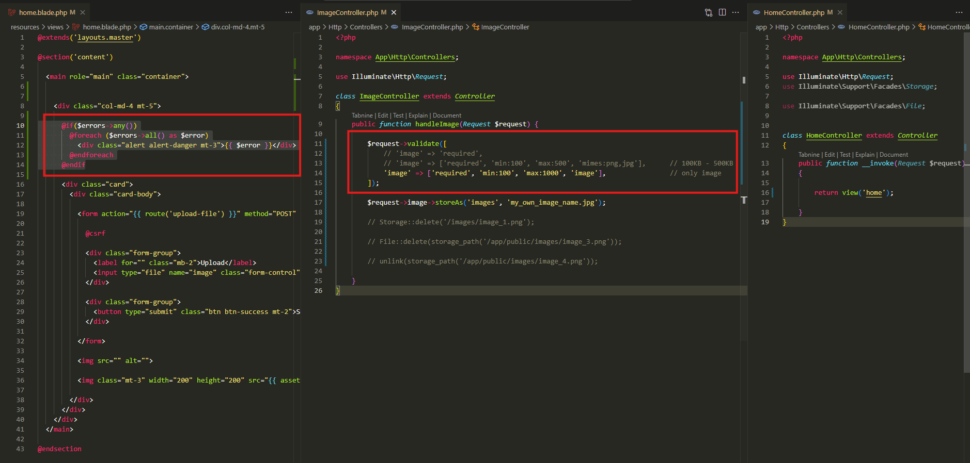
Biz validation keçmişik ancaq burada şəklin necə validasiya edildiyini ayrıca göstərmək istəyirəm.

Slide 2
.

Slide 3
.

Slide 4
.

